Slide 1








CHÀO MỪNG CÁC EM
ĐẾN VỚI TIẾT HỌC HÔM NAY!

Slide 2

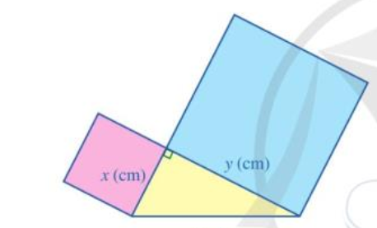

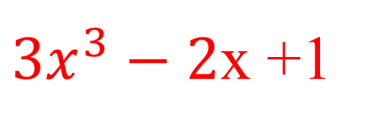

KHỞI ĐỘNG
Bài 1: Điền từ hoặc cụm từ còn thiếu vào chỗ trống để được nội dung đúng
Đa thức một biến ( gọi tắt là đa thức) là tổng của những……………............................, mỗi đơn thức trong tổng gọi là ………….của đa thức.
Ví dụ về đa thức 1 biến………………………………………..
2. Số 0 cũng được coi là một đa thức, gọi là…………….
đơn thức của cùng một biến
hạng tử
$3x^{3}−2$x +1
đa thức không.
Bài 2: Trong giờ Mĩ thuật, bạn Hạnh dán lên vở hai hình vuông và một tam giác vuông có độ dài 2 cạnh góc vuông là x và y như trên hình vẽ.
Em hãy viết biểu thức biểu thị tổng diện tích của hình tạo bởi hình tam giác vuông và hai hình vuông đó?
$$x^{2}+y^{2}+\frac{1}{2}xy$$

Slide 3







CHƯƠNG I. ĐA THỨC
BÀI 2. ĐA THỨC

Slide 4






NỘI DUNG BÀI HỌC
Khái niệm đa thức
1
Đa thức thu gọn
2

Slide 5








1.
KHÁI NIỆM ĐA THỨC

Slide 6






Đa thức và các hạng tử của đa thức
HĐ 2:
HĐ 3:
Em hãy viết ra hai đơn thức tùy ý (không chứa biến, hoặc chứa từ một đến ba biến trong các biến x, y, z) rồi trao đổi với bạn ngồi cạnh để kiểm tra lại xem đã viết đúng chưa. Nếu chưa đúng, hãy cùng bạn sửa lại cho đúng.
Viết tổng của bốn đơn thức mà em và bạn ngồi cạnh đã viết.
Hoạt động nhóm cặp đôi

Slide 7





KẾT LUẬN
Đa thức là tổng của những đơn thức; mỗi đơn thức trong tổng gọi là một hạng tử của đa thức đó.

Slide 8




Nhận xét: Mỗi đơn thức cũng được coi là một đa thức.
LUYỆN TẬP 1
Biểu thức nào dưới đây là đa thức? Hãy chỉ rõ các hạng tử của mỗi đa thức ấy.
$$3xy^{2}−1; x+\frac{1}{x}; \sqrt{2}x+\sqrt{3}y; x+\sqrt{xy}+y; xyz; −x^{2}+3x+1$$
Đa thức: $3xy^{2}−1$ có 2 hạng tử: $3xy^{2}$ và $−1$.
Đa thức: $\sqrt{2}x+\sqrt{3}y$ có 2 hạng tử: $\sqrt{2}x$ và $\sqrt{3}y$.
Đa thức: xyz có 1 hạng tử là: xyz.
Đa thức $−x^{2}+3x+1$có 3 hạng tử là: $−x^{2} ; 3x và 1$

Slide 9



VẬN DỤNG
Mỗi quyển vở giá x đồng. Mỗi cái bút giá y đồng. Viết biểu thức biểu thị số tiền phải trả để mua:
a) 8 quyển vở và 7 cái bút;
b) 3 xấp vở và 2 hộp bút, biết rằng mỗi xấp vở có 10 quyển, mỗi hộp bút có 12 chiếc.
c) Mỗi biểu thức tìm được ở hai câu trên có phải là đa thức không?

Slide 10
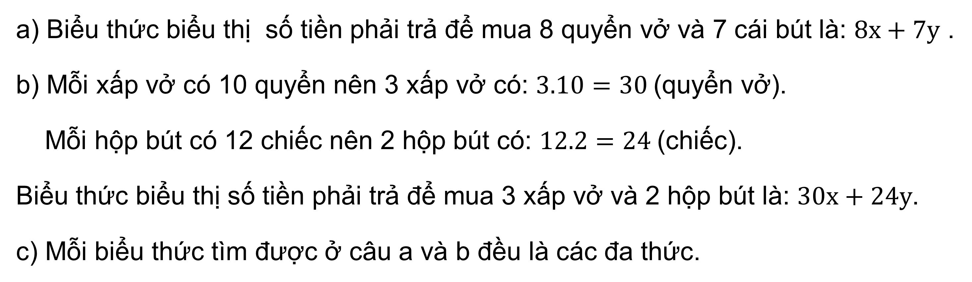
Giải
a) Biểu thức biểu thị số tiền phải trả để mua 8 quyển vở và 7 cái bút là: $8x+7y$ .
b) Mỗi xấp vở có 10 quyển nên 3 xấp vở có: $3.10=30$(quyển vở).
Mỗi hộp bút có 12 chiếc nên 2 hộp bút có: $12.2=24$(chiếc).
Biểu thức biểu thị số tiền phải trả để mua 3 xấp vở và 2 hộp bút là: $30x+24y$.
c) Mỗi biểu thức tìm được ở câu a và b đều là các đa thức.

Slide 11
2.
ĐA THỨC THU GỌN

Slide 12

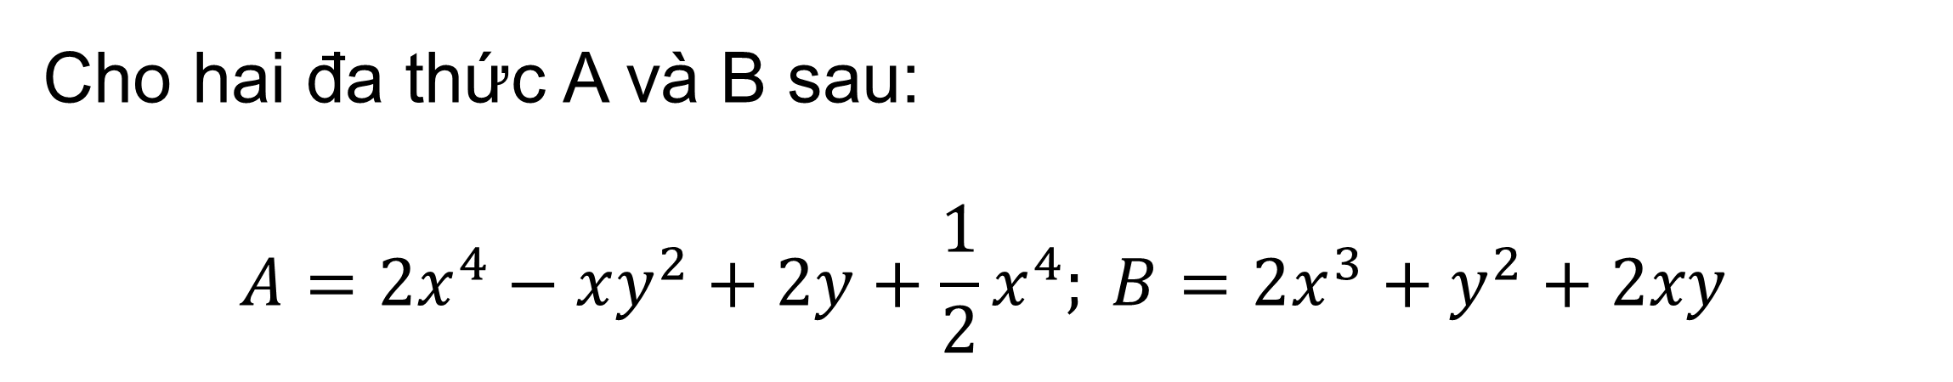
Đa thức thu gọn. Thu gọn một đa thức
Trong 1 đa thức các hạng tử là những đơn thức đồng dạng còn được gọi là các hạng tử đồng dạng
Cho hai đa thức A và B sau:
$$A=2x^{4}−xy^{2}+2y+\frac{1}{2}x^{4}; B=2x^{3}+y^{2}+2xy$$
Đa thức A và đa thức B có hai hạng tử nào đồng dạng với nhau không ?

Slide 13
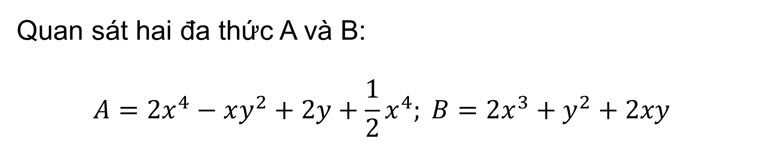
Quan sát hai đa thức A và B:
$$A=2x^{4}−xy^{2}+2y+\frac{1}{2}x^{4}; B=2x^{3}+y^{2}+2xy$$
Nhận xét:
Đa thức A có hạng tử $2x^{4}$ và $\frac{1}{2}x^{4}$ đồng dạng.
Đa thức B không có hai hạng tử nào đồng dạng.
Vậy ta nói đa thức B là một đa thức thu gọn.

Slide 14

KẾT LUẬN
Đa thức thu gọn là đa thức không có hai hạng tử nào đồng dạng.

Slide 15

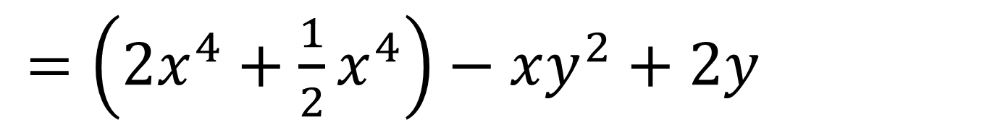
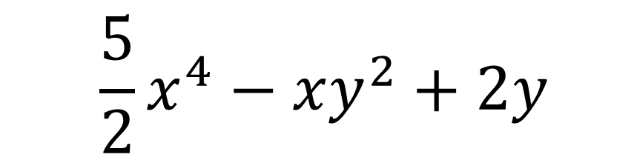
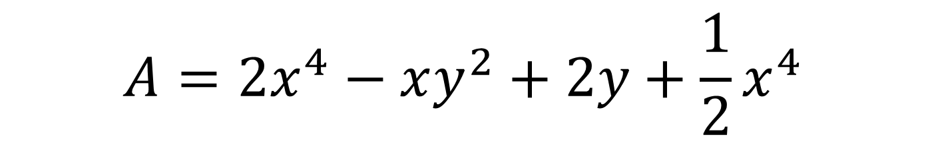
$$A=2x^{4}−xy^{2}+2y+\frac{1}{2}x^{4}$$
$=\left({2x}^{4}+\frac{1}{2}x^{4}\right)−xy^{2}+2y$
(Đổi chỗ và nhóm các hạng tử đồng dạng)
$$= \frac{5}{2}x^{4}−xy^{2}+2y$$
(Cộng các hạng tử đồng dạng trong mỗi nhóm)
$$\frac{5}{2}x^{4}−xy^{2}+2y$$
Đa thức được gọi là dạng thu gọn của đa thức A
CÁC BƯỚC THU GỌN ĐA THỨC
Bước 1: Đổi chỗ và nhóm các hạng tử đồng dạng
Bước 2: Cộng hoặc trừ các hạng tử đồng dạng trong mỗi nhóm
Chú ý: Ta thường viết một đa thức dưới dạng thu gọn (nếu không có yêu cầu gì khác).

Slide 16
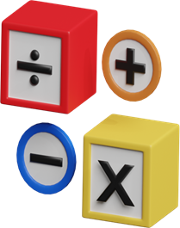



LUYỆN TẬP 2
$$N=5y^{2}z−2xy^{2}z+\frac{1}{3}x^{5}−2y^{2}z−\frac{1}{3}x^{5}+xy^{2}z$$
Cho đa thức:
a) Thu gọn đa thức N.
b) Xác định hệ số và bậc của từng hạng tử (tức là bậc của từng đơn thức) trong dạng thu gọn của N.
Giải
$$N=5y^{2}z−2xy^{2}z+\frac{1}{3}x^{5}−2y^{2}z−\frac{1}{3}x^{5}+xy^{2}z$$
a)
$$N=\left(5y^{2}z−2y^{2}z\right)+\left(\frac{1}{3}x^{5}−\frac{1}{3}x^{5}\right)+(xy^{2}z−2xy^{2}z) =3y^{2}z−xy^{2}z$$

Slide 17

b) $3y^{2}z$ có hệ số là 3, bậc là 3.
$−xy^{2}z$ có hệ số là -1, bậc là 4.
Bậc của hạng tử có bậc cao nhất trong dạng thu gọn của đa thức N là bao nhiêu ?
Bậc của hạng tử có bậc cao nhất trong dạng thu gọn của đa thức N là 4.
Khi đó ta nói 4 là bậc của đa thức N
Vậy bậc của một đa thức là gì?
Chú ý:
Khi tìm bậc của một đa thức, trước hết ta phải thu gọn đa thức đó.

Slide 18


CHÚ Ý
Bậc của một đa thức là bậc của hạng tử có bậc cao nhất trong dạng thu gọn của đa thức đó.
Một số khác 0 tùy ý được coi là một đa thức bậc 0.
Số 0 cũng là một đa thức, gọi là đa thức không. Nó không có bậc xác định.

Slide 19
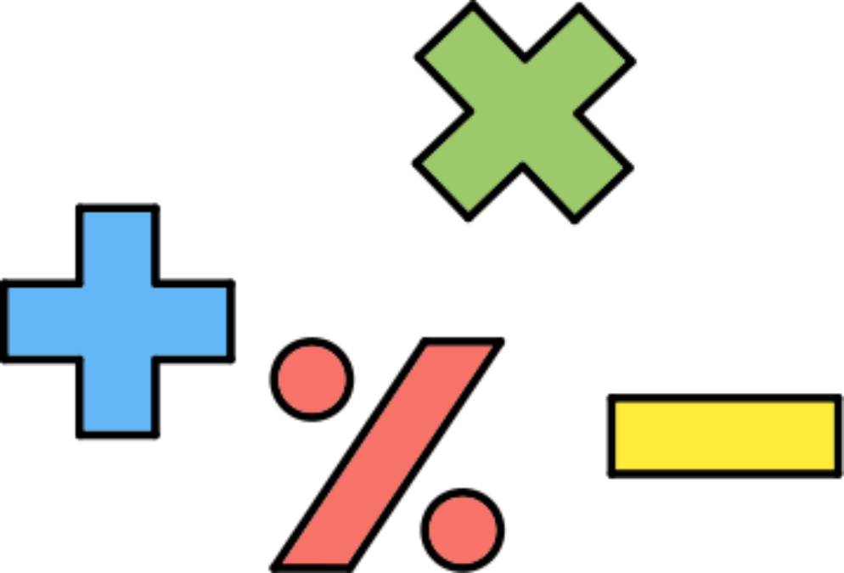
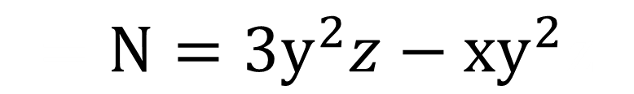
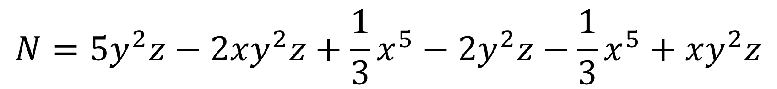
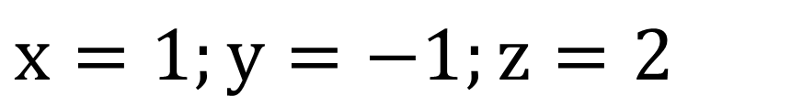
$$N=5y^{2}z−2xy^{2}z+\frac{1}{3}x^{5}−2y^{2}z−\frac{1}{3}x^{5}+xy^{2}z$$
Cho đa thức:
a) Thu gọn đa thức N.
b) Xác định hệ số và bậc của từng hạng tử (tức là bậc của từng đơn thức) trong dạng thu gọn của N.
c) Tính giá trị của đa thức N khi x = 1; y = -1; z = 2
Giải
c) Thay vào đa thức ta có:
$x=1;y=−1;z=2$
$$=N=3y^{2}z−xy^{2}z$$
$$N=3{(−1)}^{2}2−1⋅{\left(−1\right)}^{2}2=4$$
Vậy giá trị của đa thức N là 4 khi x = 1; y = -1; z = 2

Slide 20
LUYỆN TẬP- VẬN DỤNG

Slide 21


50:50

Slide 22


Key
50:50
Câu 1. Cho các biểu thức: $−3\sqrt{xy}; x^{4}+3x−5;xyz−z^{2};2024; \frac{x}{y}+x$
Có bao nhiêu đa thức trong các biểu thức trên?
A. 1
C. 3
B. 2
D. 4

Slide 23
Key
50:50
Câu 2. Bậc của đa thức $x^{2}y −xyz+xy^{2}+x^{3}$ là?
A. 6
C. 5
B. 3
D. 4

Slide 24
Key
50:50
Câu 3. Thu gọn và tìm bậc của đa thức
12xyz - 3x⁵ + y⁴ + 3xyz + 2x⁵ ta được?
A. - x⁵ - 15xyz + y⁴ có bậc là 4
C. -x⁵ + 15xyz + y⁴ có bậc là 4
B. -x⁵ + 15xyz + y⁴ có bậc là 5
D. -x⁵ - 15xyz + y⁴ có bậc là 5

Slide 25
Key
50:50
Câu 4. Giá trị của đa thức xy + 2x²y² - x⁴y tại x = y = -1 là?
A.3
C. -1
B. 1
D. 0

Slide 26


TRANH LUẬN
Bạn Trang nêu vấn đề: Một đa thức bậc hai thu gọn với hai biến (x và y) mà mỗi hạng tử của nó đều có hệ số bằng 1 thì có nhiều nhất là mấy hạng tử? Có ba bạn trả lời như sau:
Anh: Có 3 hạng tử.
Bình: Có 5 hạng tử.
Chung: Có 6 hạng tử.
Em hãy nêu ý kiến của mình và cho biết đó là đa thức nào?

Slide 27
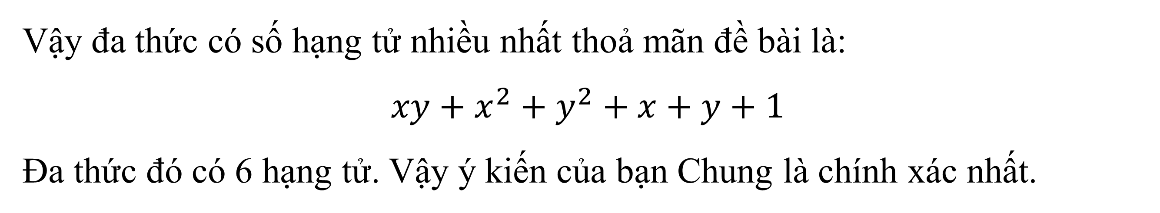
TRANH LUẬN
Đa thức cần tìm có thể có:
1) Hạng tử bậc hai có hai biến x, y là: xy
2) Hạng tử bậc hai có 1 biến x là: $x^{2}$
3) Hạng tử bậc hai có 1 biến y là: $y^{2}$
4) Hạng tử bậc một là: $x và$ y
5) Hạng tử bậc không là: $1$
Vậy đa thức có số hạng tử nhiều nhất thoả mãn đề bài là:
$$xy+x^{2}+y^{2}+x+y+1$$
Đa thức đó có 6 hạng tử. Vậy ý kiến của bạn Chung là chính xác nhất.

Slide 28
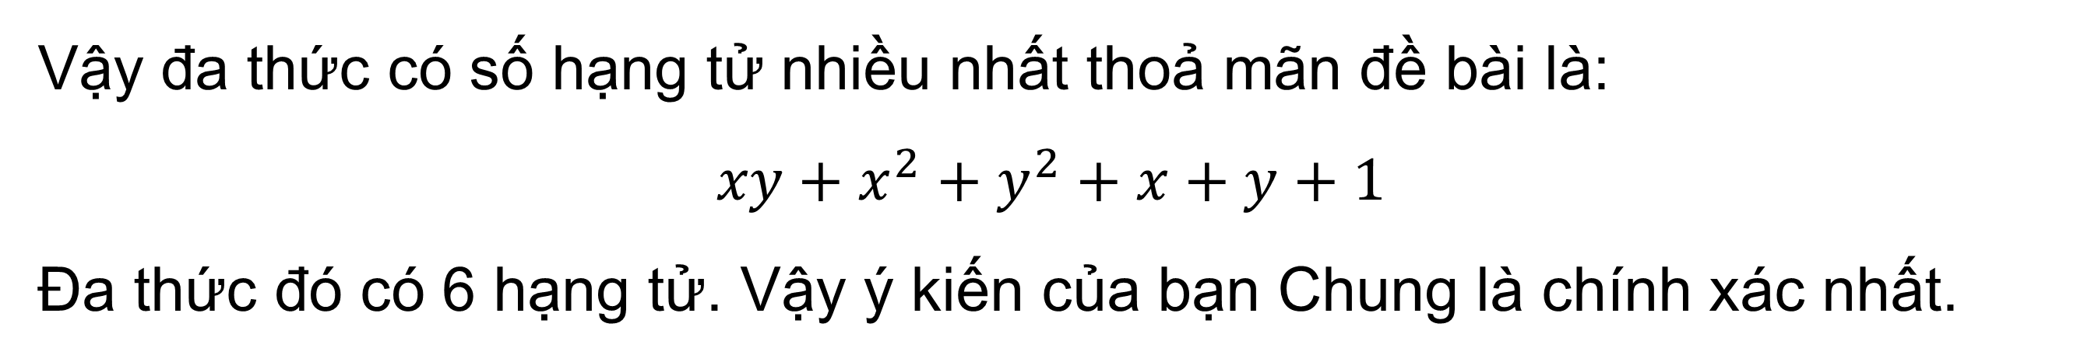
TRANH LUẬN
Đa thức cần tìm có thể có:
1) Hạng tử bậc hai có hai biến x, y là: xy
2) Hạng tử bậc hai có 1 biến x là: $x^{2}$
3) Hạng tử bậc hai có 1 biến y là: $y^{2}$
4) Hạng tử bậc một là: $x và$ y
5) Hạng tử bậc không là: $1$
Vậy đa thức có số hạng tử nhiều nhất thoả mãn đề bài là:
$$xy+x^{2}+y^{2}+x+y+1$$
Đa thức đó có 6 hạng tử. Vậy ý kiến của bạn Chung là chính xác nhất.

Slide 29



HƯỚNG DẪN VỀ NHÀ
Chuẩn bị trước
Bài 3. Phép cộng và phép trừ đa thức.
Ghi nhớ
kiến thức trong bài.
Hoàn thành các bài tập trong SGK.

Slide 30




CẢM ƠN CÁC EM
ĐÃ LẮNG NGHE BÀI!

